Slide 1
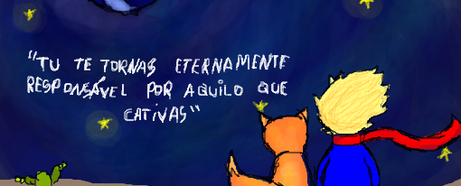
Carreira – Amanda Oliveira
Um pouco da Amanda
Hard Skills e Soft Skills
Histórico de avaliações Itaú ( X e Y )
Jornada (aonde estou e onde quero chegar)
Out/2021

Slide 2
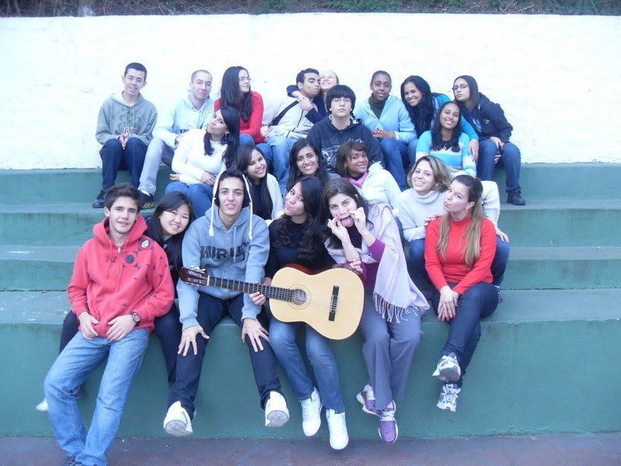
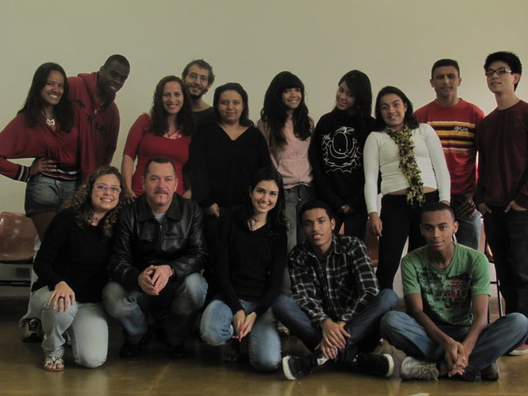
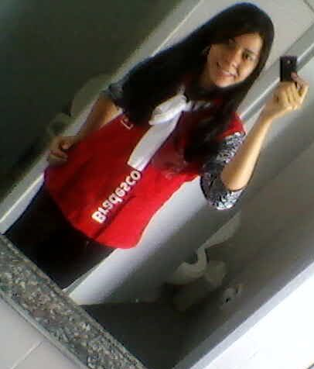
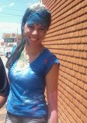

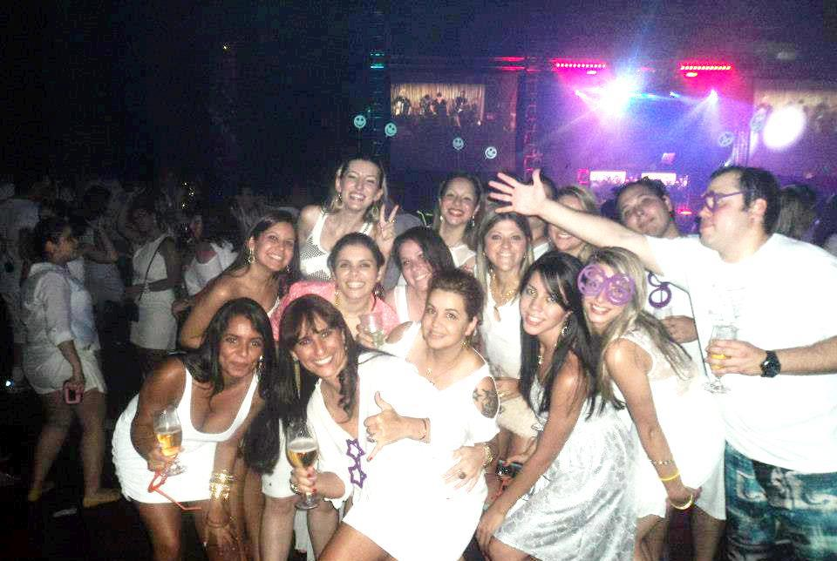
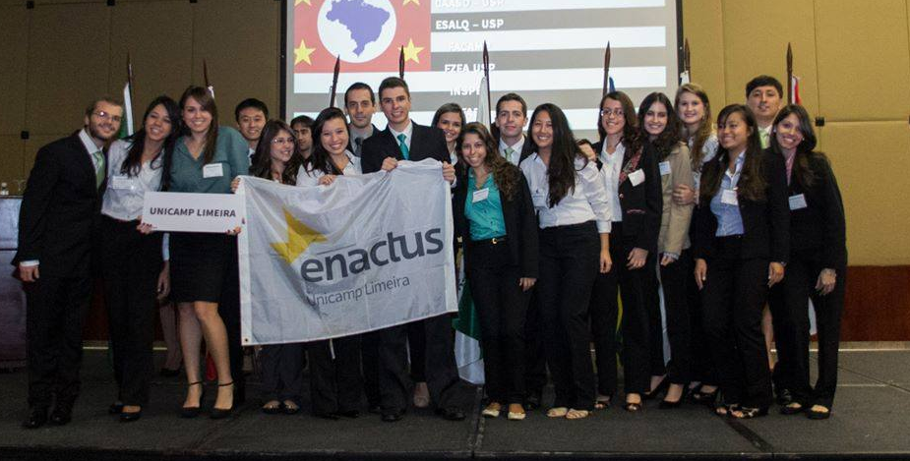
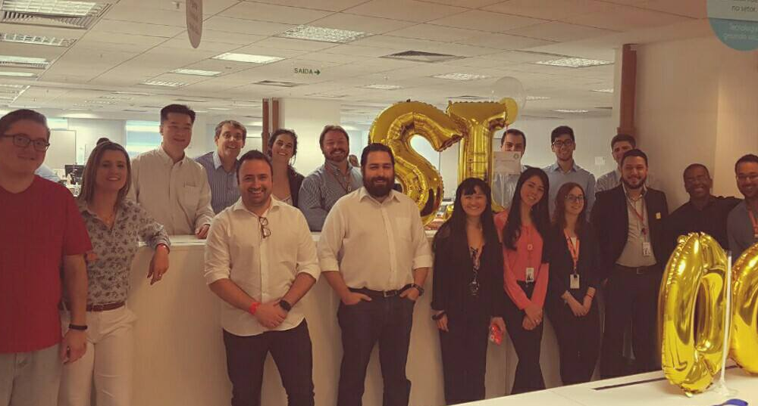

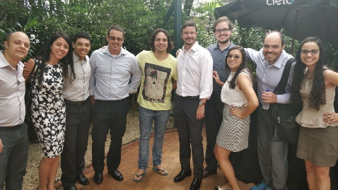
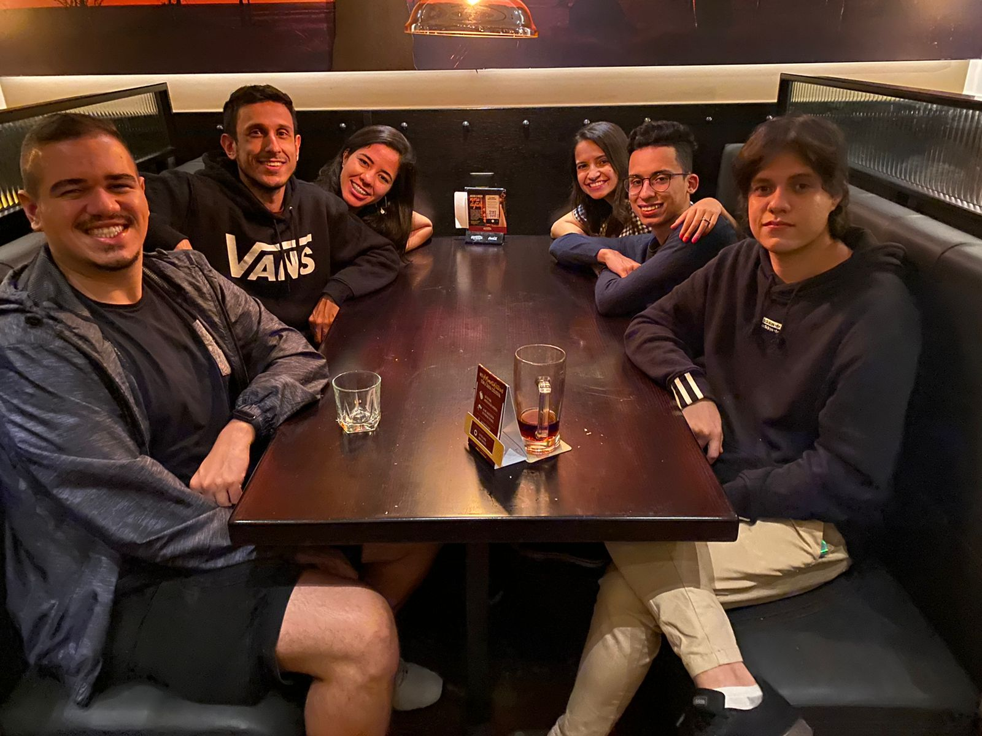
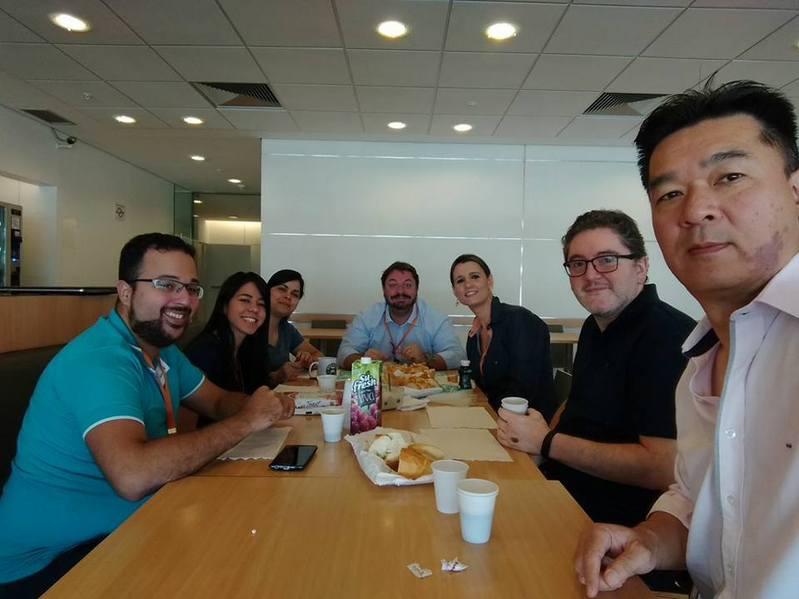
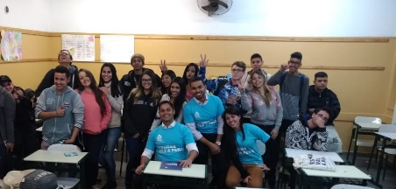
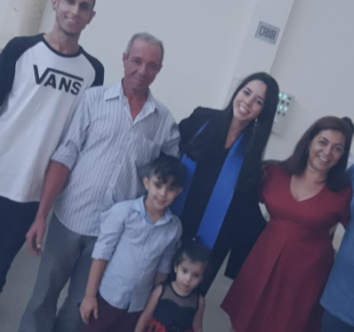
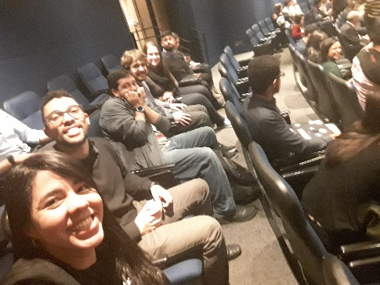
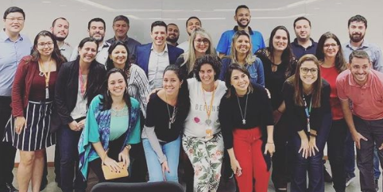
Técnico ADM
Cursinho pré vestibular
1º Job: Bradesco
Faculdade
Estágio – Seg. da Info
Analista - Finanças Atacado
Analista – Ges. TI
Família
Gerência MIS
Estudar Vale a Pena
Batalha de Dados
Jornada da Inovação ARF

Slide 3
Hard Skills | Soft Skills
Banco de Dados
Modelagem de Fluxos
Linguagem SQL
Tratamento de Dados
Integration Server
Alteryx
Visualização de Dados
Tableau
Power BI
Insight de Dados
Python
Estatistica
Cloud (AWS)
Plataforma AWS
Básico
Intermediário
Avançado
Power Point
Excel

Slide 4
Hard Skills | Soft Skills
Banco de Dados
Modelagem de Fluxos
Linguagem SQL
Tratamento de Dados
Integration Server
Alteryx
Visualização de Dados
Tableau
Power BI
Insight de Dados
Python
Estatistica
Cloud (AWS)
Plataforma AWS
Básico
Intermediário
Avançado
Power Point
Excel

Slide 5
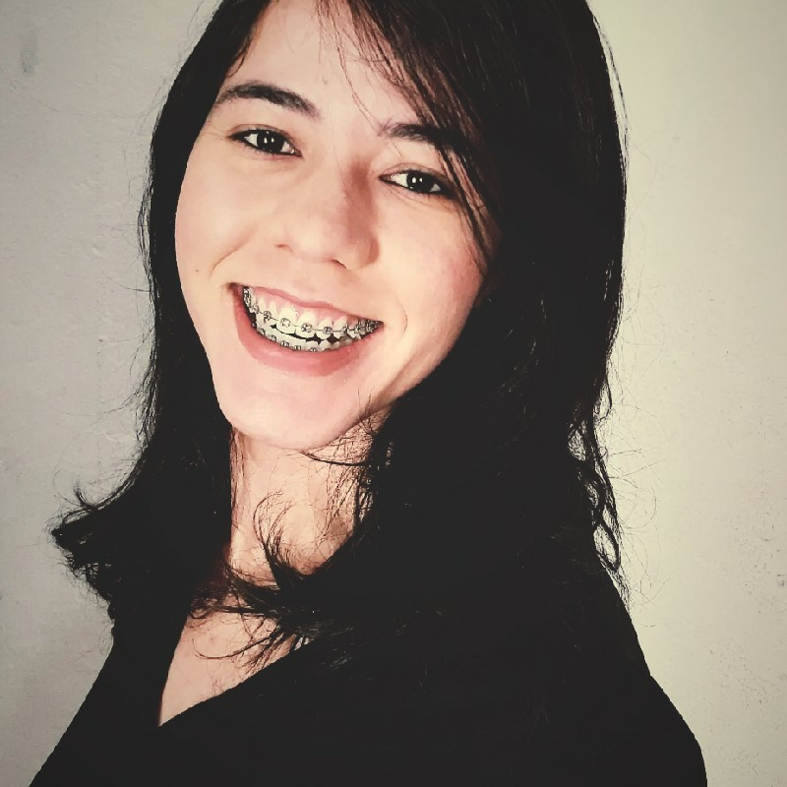
Avaliação Itaú
Ano | 2017 | 2018 | 2019 | 2020
Eixo X
Eixo Y
Avaliação Final
Momento de Carreira

Slide 6
Jornada
2016/2017 (1 ano)
2017/2019 (1 ano 4 meses)
2019/2021 (2 anos e 10 meses)
2022/2023
2026
2028
Estágio
Junior
Pleno
Sênior
Coordenadora
Gerênte
Profissional
(Itaú)
1 ano– Segurança da Informação
1 ano e 4 meses – Digitalização Finanças
2 anos e 1 mês – Digitalização Finanças
Telemetria
Áreas que necessitem de Projetos de Estruturação de Dados
Áreas que necessitem de Projetos Dados / Automação / Inovação
5 meses – Custos Finanças
Analytics
4 meses – Telemetria
Acadêmico
Grad. em Sistema
de informação -Unicamp
Certificação Modelagem Multidimensional – Cubo Olap
MBA em Data Science e Analytics - USP
Especialização Engenharia de Dados- USP
MBA em Finanças / Gestão de Projetos FGV
MBA no Exterior Liderança / Inovação / Novas Tecnologias
Grad. Analise e Desenvolvimento de Sistemas-Unicamp
Certificação AWS Practice
Inicio Projeto Mestrado - USP
Pessoal
Indepência financeira
Habilitação e carro
Mudar de área (assunto)
Planejamento de Casamento/Filho
Prêmio com pesquisa
Dar aula na área da Computação / Gestão de Projetos
Planej. de Casa própria
Viajar para o exterior
Dar Mentorias
Dar Mentorias
Pular de Para - quedas
Aula Violão e Teatro

Slide 7
Curto Prazo
Certificação AWS
Formação Tableau Avançado
Formação Python Avançado
Médio Prazo
Projeto para o Metrado
Longo Prazo
Especialização em Dados
Plano de Evolução Acadêmica
2016/2017 (1 ano)
2017/2019 (1 ano 4 meses)
2019/2021 (2 anos e 10 meses)
2022/2023
2026
2028
Estágio
Junior
Pleno
Sênior
Coordenadora
Gerênte
Profissional
(Itaú)
1 ano– Segurança da Informação
1 ano e 4 meses – Digitalização Finanças
2 anos e 1 mês – Digitalização Finanças
Telemetria
Áreas que necessitem de Projetos de Estruturação de Dados
Áreas que necessitem de Projetos Dados / Automação / Inovação
5 meses – Custos Finanças
Analytics
4 meses – Telemetria
Acadêmico
Grad. em Sistema
de informação -Unicamp
Certificação Modelagem Multidimensional – Cubo Olap
MBA em Data Science e Analytics - USP
Especialização Engenharia de Dados- USP
MBA em Finanças / Gestão de Projetos FGV
MBA no Exterior Liderança / Inovação / Novas Tecnologias
Grad. Analise e Desenvolvimento de Sistemas-Unicamp
Certificação AWS Practice
Inicio Projeto Mestrado - USP
Pessoal
Indepência financeira
Habilitação e carro
Mudar de área (assunto)
Planejamento de Casamento/Filho
Prêmio com pesquisa
Dar aula na área da Computação / Gestão de Projetos
Planej. de Casa própria
Viajar para o exterior
Dar Mentorias
Dar Mentorias
Pular de Para - quedas
Aula Violão e Teatro

Slide 8
Curto Prazo
Estruturar informações de valores para a Supt
Apoio e Desenvolvimento de Sistemas de tomada de decisão (cubo)
Médio Prazo
Implementação de documentação para a produção de projetos
Estruturar projetos para Cloud
Longo Prazo
Implementação de modelo integrado de informação na Cloud
Ampliação da Cultura de Data Drive pelas comunidades
Plano de Evolução Profissional
2016/2017 (1 ano)
2017/2019 (1 ano 4 meses)
2019/2021 (2 anos e 10 meses)
2022/2023
2026
2028
Estágio
Junior
Pleno
Sênior
Coordenadora
Gerênte
Profissional
(Itaú)
1 ano– Segurança da Informação
1 ano e 4 meses – Digitalização Finanças
2 anos e 1 mês – Digitalização Finanças
Telemetria
Áreas que necessitem de Projetos de Estruturação de Dados
Áreas que necessitem de Projetos Dados / Automação / Inovação
5 meses – Custos Finanças
Analytics
4 meses – Telemetria
Acadêmico
Grad. em Sistema
de informação -Unicamp
Certificação Modelagem Multidimensional – Cubo Olap
MBA em Data Science e Analytics - USP
Especialização Engenharia de Dados- USP
MBA em Finanças / Gestão de Projetos FGV
MBA no Exterior Liderança / Inovação / Novas Tecnologias
Grad. Analise e Desenvolvimento de Sistemas-Unicamp
Certificação AWS Practice
Inicio Projeto Mestrado - USP
Pessoal
Indepência financeira
Habilitação e carro
Mudar de área (assunto)
Planejamento de Casamento/Filho
Prêmio com pesquisa
Dar aula na área da Computação / Gestão de Projetos
Planej. de Casa própria
Viajar para o exterior
Dar Mentorias
Dar Mentorias
Pular de Para - quedas
Aula Violão e Teatro

